Slide 1
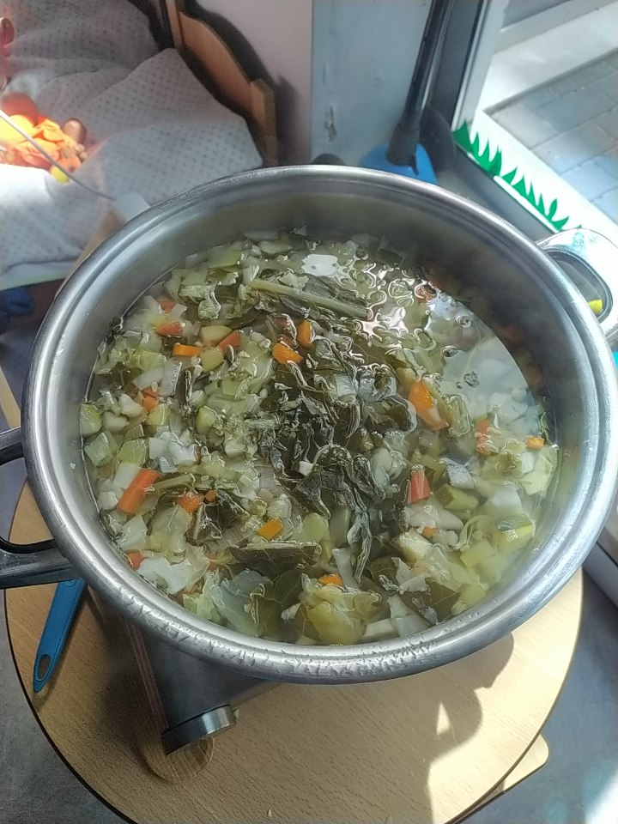
Desafio ASS 2023/2024
“Receitas Sustentáveis, têm Tradição”
TÍTULO DA RECEITA: Sopa Portuguesa da Avó
INGREDIENTES:
- Couve-flor/couve portuguesa;
cenouras/couve coração/nabo;
alho francês/feijão encarnado;
curgete/salsa/cebola
azeite/água/sal.
https://alimentacaosaudavelesustentavel.abaae.pt/receitas-sustentaveis/

Slide 2
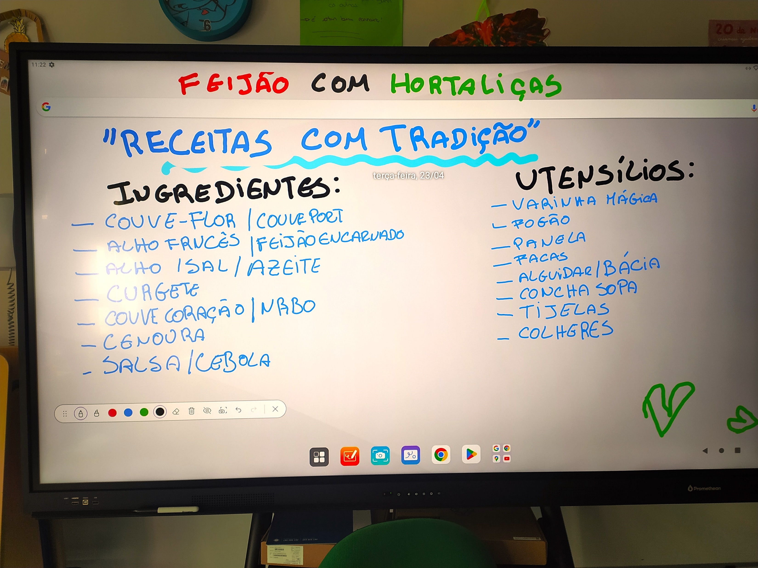
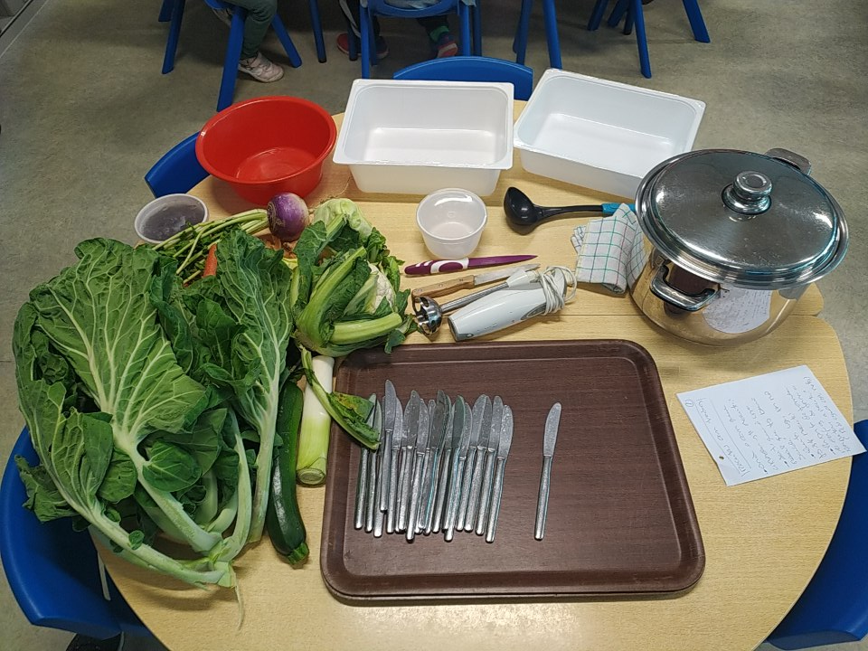
Desafio ASS 2023/2024
“Receitas Sustentáveis, têm Tradição”
PROCEDIMENTOS:
1º) Na primeira fase de preparação, a avó deu a receita
e escrevemos a receita no quadro.
2º) Depois organizamos tudo o que era necessário para a confeção
da sopa: ingredientes e utensílios.
https://alimentacaosaudavelesustentavel.abaae.pt/receitas-sustentaveis/

Slide 3
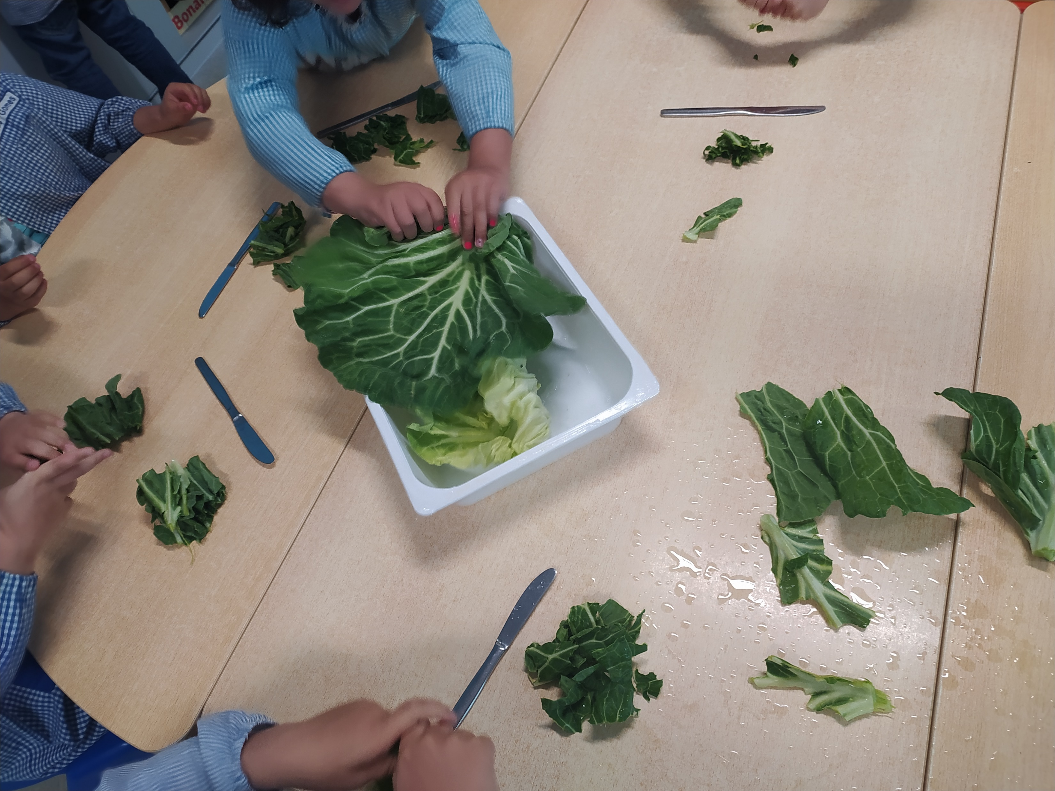
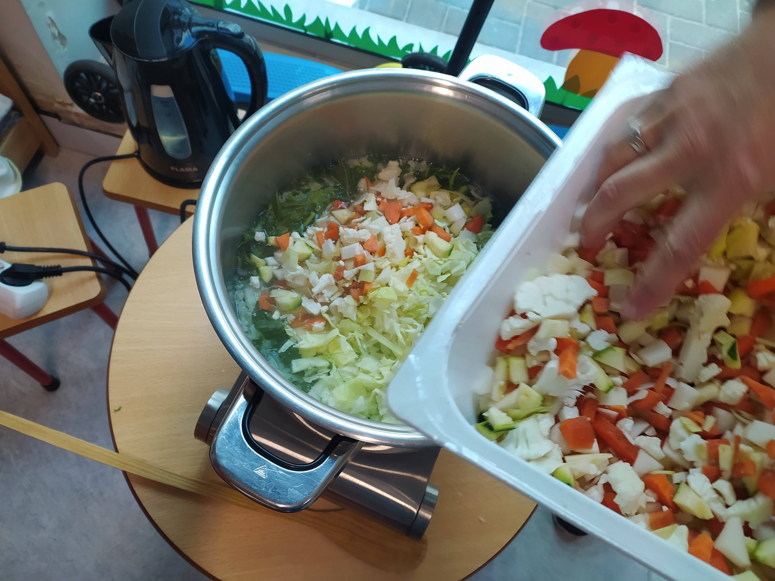
Desafio ASS 2023/2024
“Receitas Sustentáveis, têm Tradição”
PROCEDIMENTOS:
3º) Na segunda fase de confeção da sopa cortámos os ingredientes.
4º) Finalmente na fase final colocámos os ingredientes cortados
na panela. Esperámos que os ingredientes cozessem e…
Imagem da preparação
https://alimentacaosaudavelesustentavel.abaae.pt/receitas-sustentaveis/

Slide 4
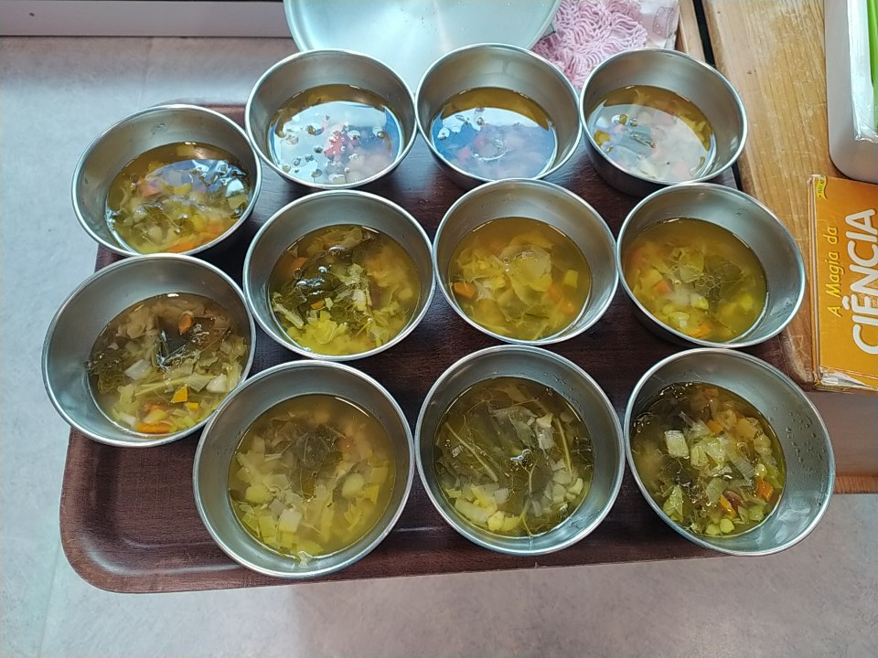
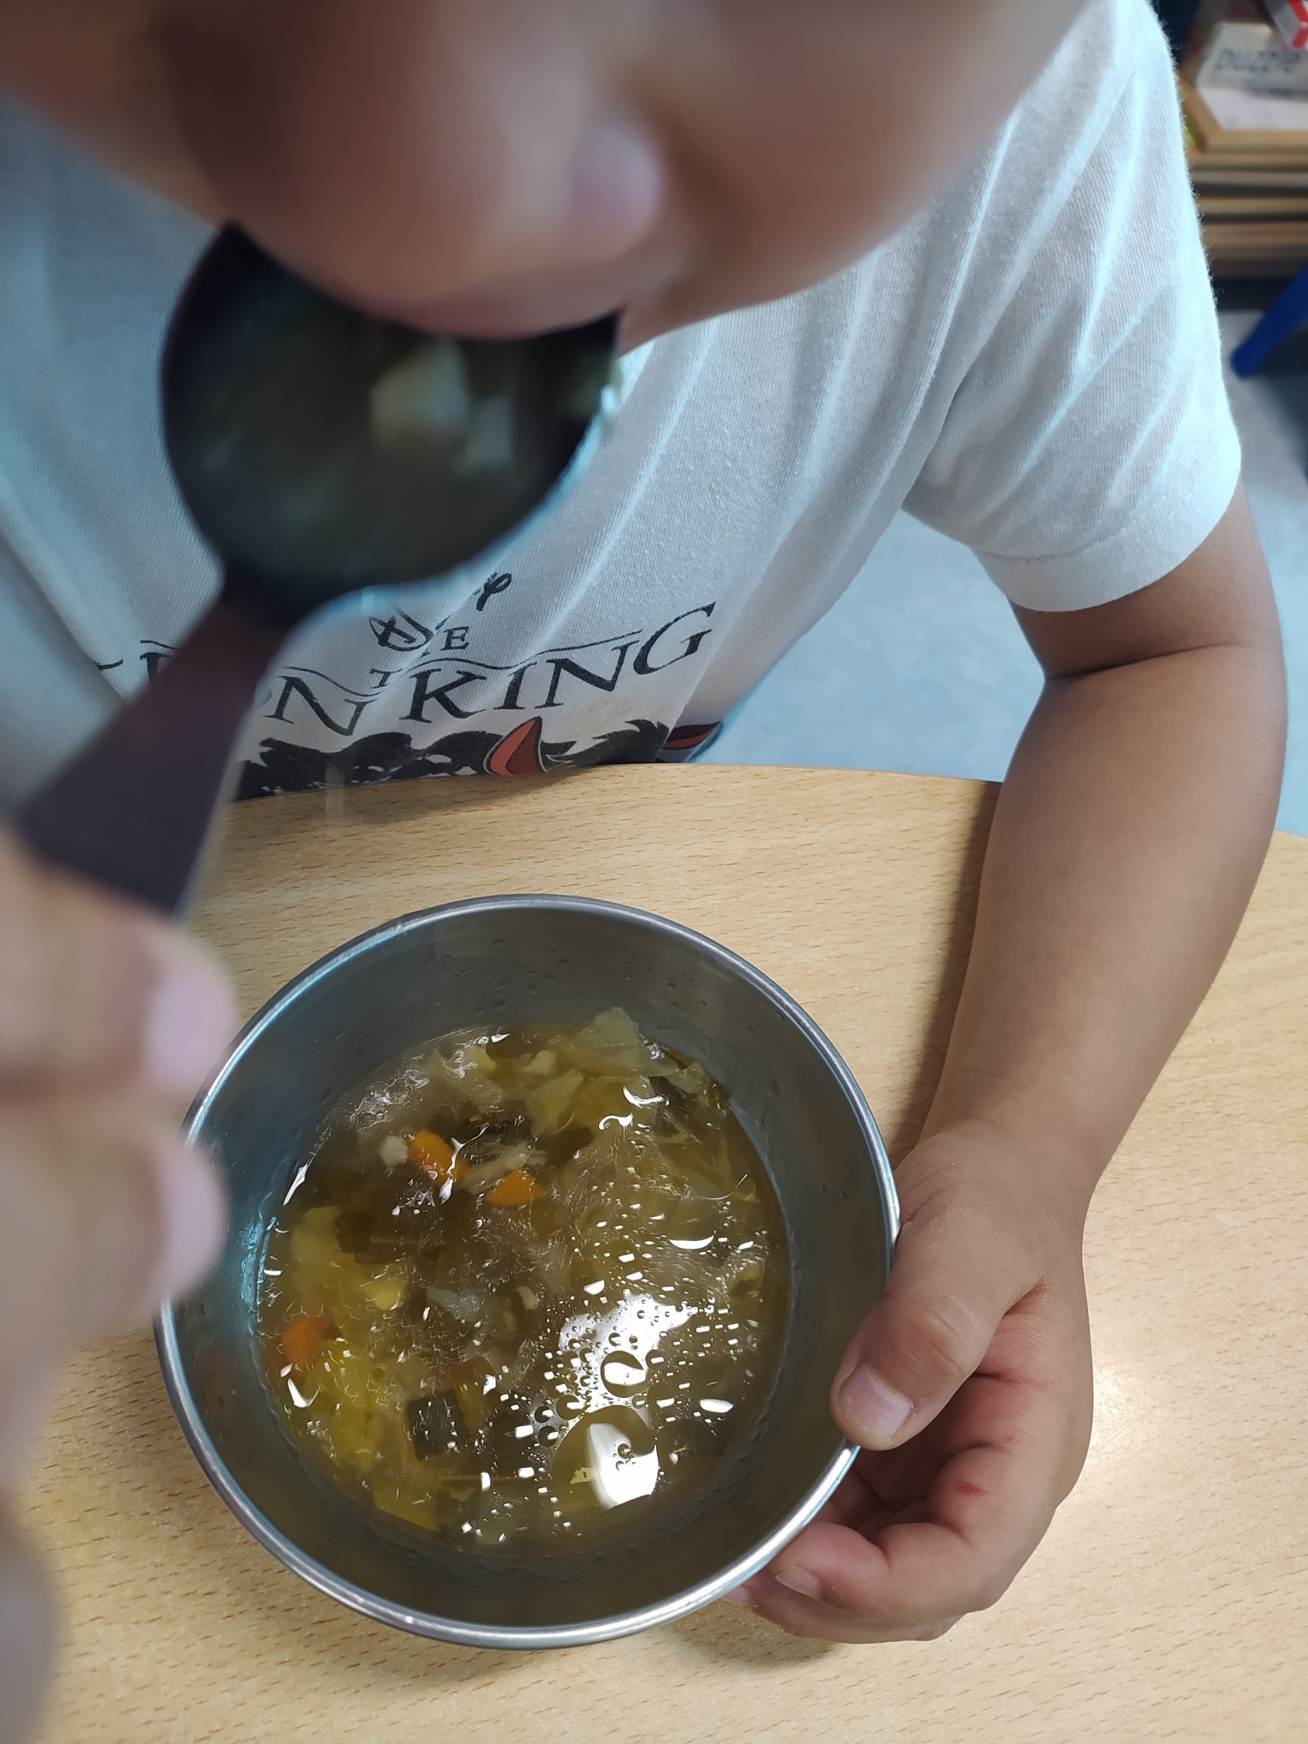
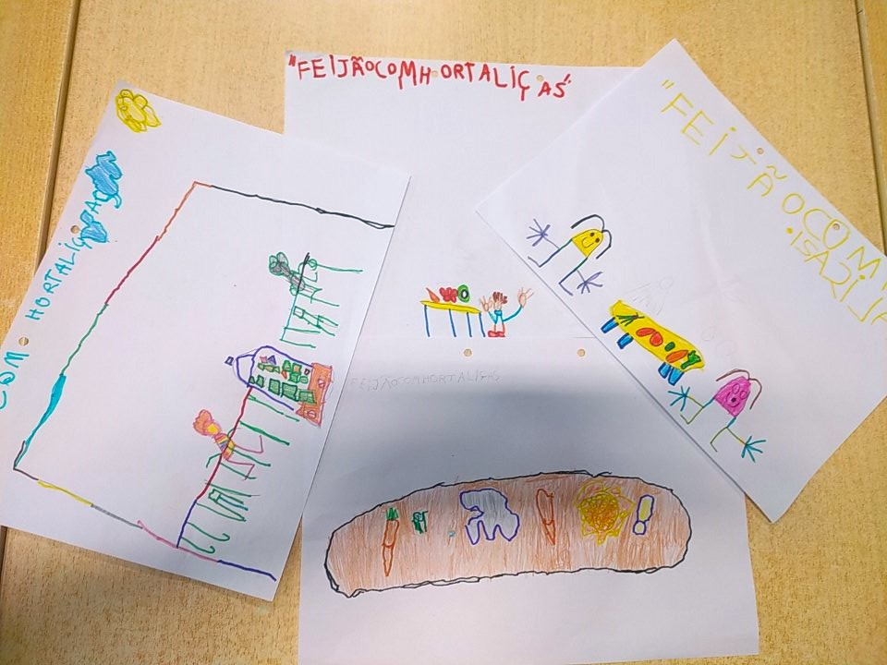
Desafio ASS 2023/2024
“Receitas Sustentáveis, têm Tradição”
PROCEDIMENTOS:
5º) depois da sopa cozida colocámos uma concha e meia de sopa
em cada tigela para finalmente, todos comerem a deliciosa sopa
da avó.
6º) Numa outra fase todas as crianças fizeram registos gráficos das
várias fases de preparação e confeção da sopa.
https://alimentacaosaudavelesustentavel.abaae.pt/receitas-sustentaveis/

